Slide 1
Пресные воды суши. Река и люди.

Slide 2
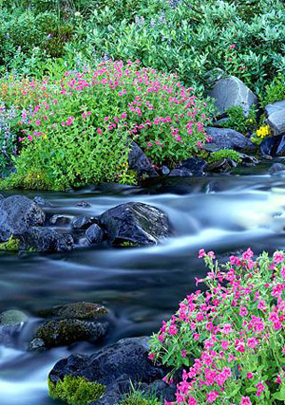
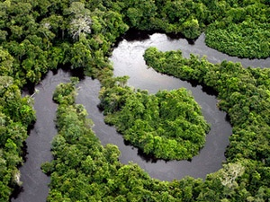
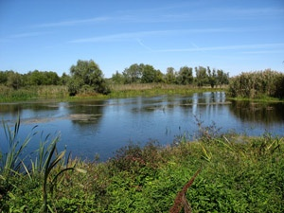
Не конь, а бежит не лес, а шумит

Slide 3
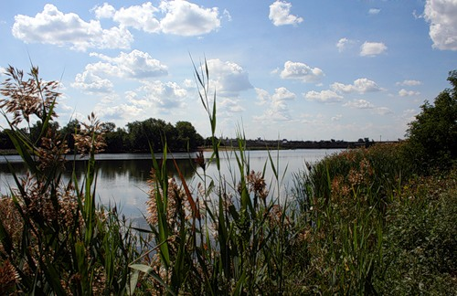
Река – это естественный поток воды, постоянно текущий в разработанном им углублении – русле.
Что такое река?

Slide 4
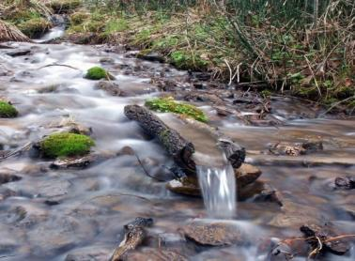
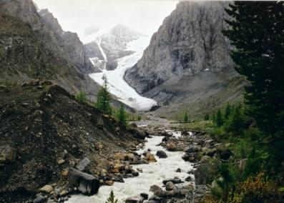
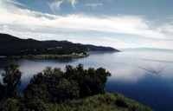
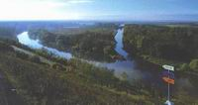
Из каких частей состоит река?
Исток – начало реки
Р о д н и к
Л е д н и к
Б о л о т о
О з е р о
С л и я н и е р е к

Slide 5
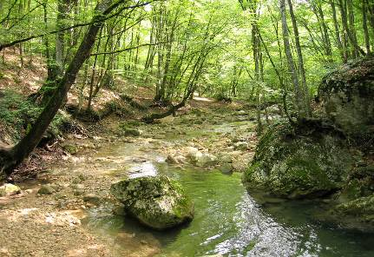
ИСТОК- место, где начинается река

Slide 6
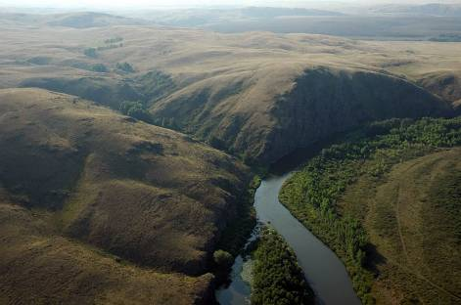
ПРИТОК- мелкая река, впадающая в большую реку

Slide 7
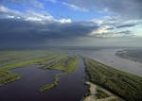
Устье – место, где река впадает в море, в озеро, в другую реку

Slide 8
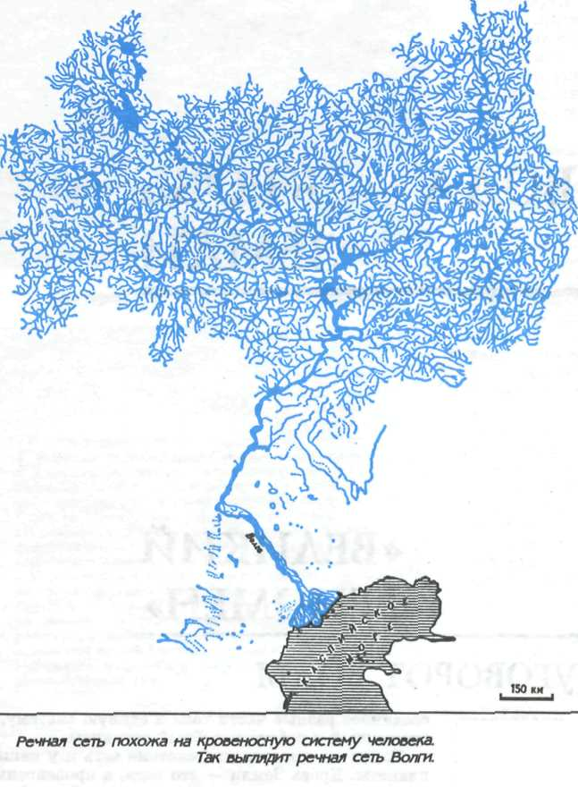

Slide 9
Части реки
Исток – начало реки
Длина реки
Главная река
Правый приток
Левый приток
Течение реки
Устье – место впадения реки в океан, море, озеро, реку

Slide 10
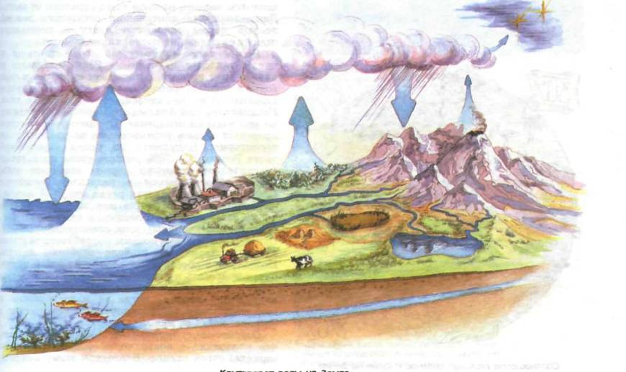
ПОЧЕМУ ВОДА В РЕКЕ НЕ КОНЧАЕТСЯ?

Slide 11
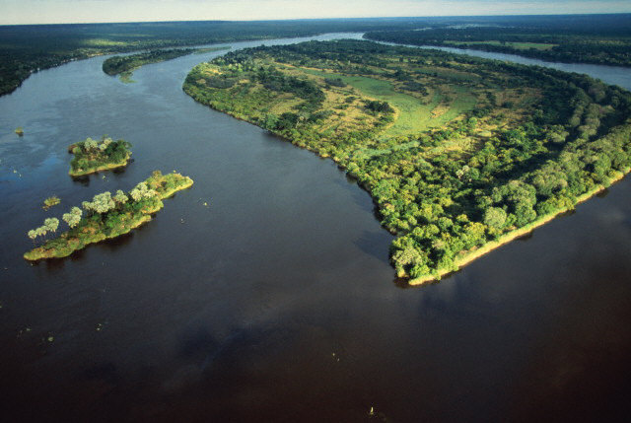
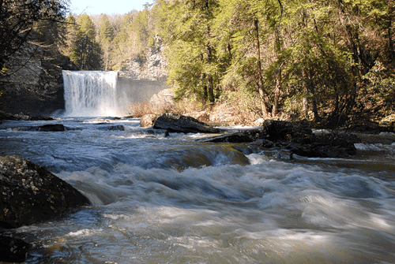
равнинная
Какие бывают реки?
горная

